Slide 1
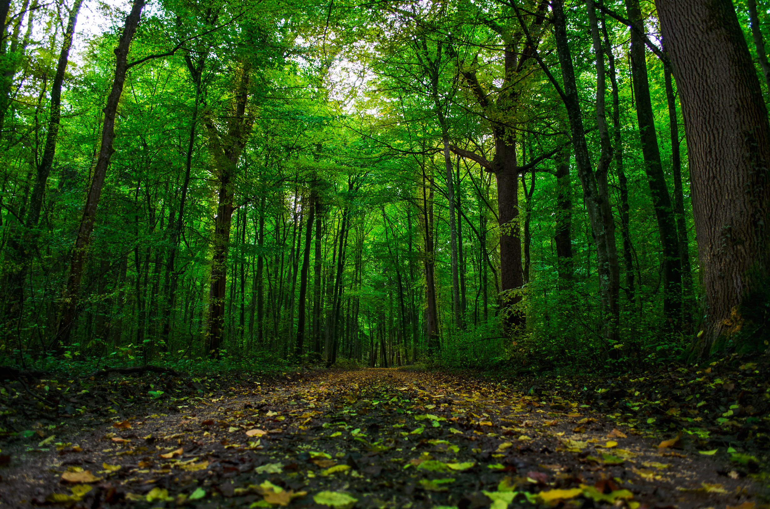
Pravopis
- souhrnné opakování
2. června
7. D

Slide 2
Doplň chybějící hlásky:
Přišl_ jsme včas. M_ to neřekl. B_dl_ v _stí _ad
_abem. _volal _chůzi pěveckého _boru.
Poslouchal večerní _právy. Chv_l_ ho pozoroval.
Vesnice b_la bl_zko. Bolel_ m_ oči. Dostal
nej_ednoduš_í _kol. V_psal nov_ ceník. V_děl_
jsme malého slep_še. Napsala dop_s Pavlov_.

Slide 3
Řešení
Přišli jsme včas. Mně to neřekl. Bydlí v Ústí nad
Labem. Svolal schůzi pěveckého sboru.
Poslouchal večerní zprávy. Chvíli ho pozoroval.
Vesnice byla blízko. Bolely mě oči. Dostal
nejjednodušší úkol. Vypsal nový ceník. Viděli
jsme malého slepýše. Napsala dopis Pavlovi.

Slide 4
Urči slovní druhy u podtržených slov:
Nový školní rok začíná v září. Podzimní les září
pestrými barvami. Sestra převazovala raněného.
Raněného člověka našli ležet na ulici bez
pomoci. Kolem našeho domu vede nová silnice.
Běžel kolem. Utajoval své stáří. Staří lidé sedávají
na jaře v parku.

Slide 5
Zapiš do sešitu
Užij slovo pohled ve větě jako konkrétní a
abstraktní podstatné jméno:
K:_______________ A:_____________
Urči druh podstatných jmen (hromadné – H,
pomnožné – P, látkové – L)
Sloupoví kamna mouka

Slide 6
Zapiš do sešitu:
Urči mluvnické kategorie podstatných jmen
(pád, číslo, rod, vzor):
psům
pod sluncem
se zkušenostmi
Vytvoř od slova „vyčerpat“:
a)podstatné jméno
b)přídavné jméno
c)příslovce

Slide 7
Zapiš do sešitu:
Napiš v množném čísle:
běloučký motýl………………………………………
(K,k)anadský občan ………………………………
(J,j)iráskovo dílo…………………………………
(B,b)randýský soudce ……………………………

Slide 8
Řešení
běloučký motýl běloučcí motýli
(K,k)anadský občan kanadští občané
(J,j)iráskovo dílo Jiráskova díla
(B,b)randýský soudce brandýští soudci

Slide 9
Urči druhy VV
VV podtrhni, zapiš do sešitu
Obloha byla, jako by ji namaloval.
Kdo mi nerozuměl, může se znovu zeptat.
Řekl, že k nám přijde.
Běžel, jako by ho honila smečka vlků.
Dostala panenku, kterou si vždycky přála.

Slide 10
Řešení
Obloha byla, jako by ji namaloval.
VV přísudková
Kdo mi nerozuměl, může se znovu zeptat.
VV podmětná
Řekl, že k nám přijde.
VV předmětná
Běžel, jako by ho honila smečka vlků.
VV příslovečná způsobová
Dostala panenku, kterou si vždycky přála.
VV přívlastková

